Slide 1
SAMOSTOJNO UČENJE

Slide 2

Ker ste zdaj že v šoli, se boste kdaj pa kdaj morali tudi sami učiti. Ampak kako, če pa je učenje tako naporno.
Tukaj je nekaj praktičnih nasvetov.

Slide 3
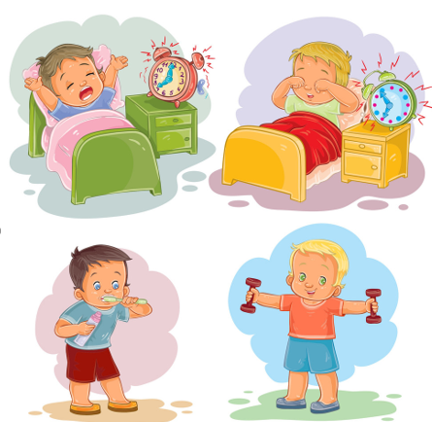
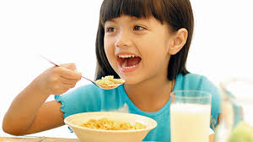
Zjutraj vstaneš in:

Slide 4
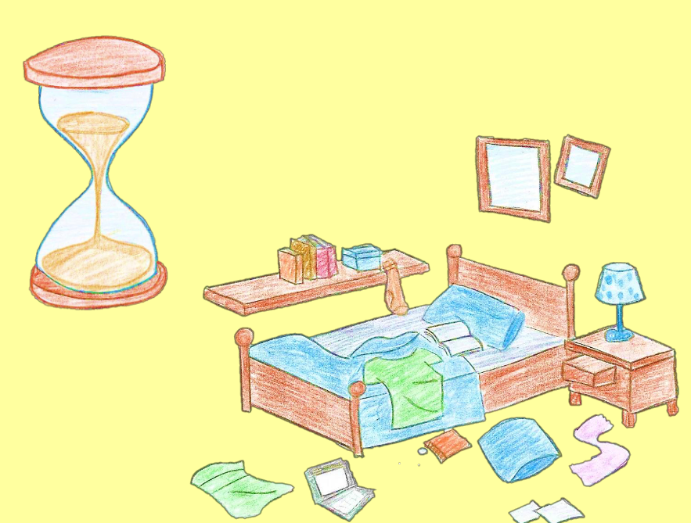
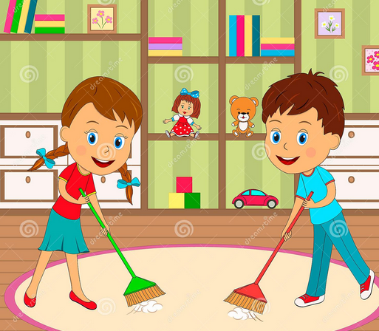
Pospraviš sobo in si organiziram čas (npr. eno uro se bom učil, nato pa grem ven):

Slide 5
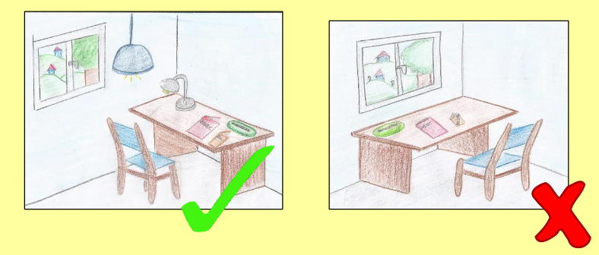
Pripraviš si delovni prostor in oblečeš lahka oblačila:
A
G
B
D
C
A
A
A
F
E
H
A
A

Slide 6

Odstraniš vse moteče elektronske naprave
B
F
D
H
B
E
B
C
A
D
G
E
B

Slide 7
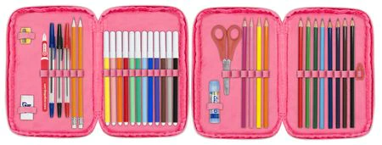
Tudi tvoja peresnica naj bo lepo urejena
C
G
C
C
D
C
F
A
E
H
D
C
A

Slide 8


Naj se delo začne:
Delaš po navodilu razrednika:
- ponavljaš in utrjuješ snov, rišeš črte, pišeš črke, povedi in zgodbice, dopolnjuješ besedilo…
- samostojno bereš, poslušaš zgodbice in pripoveduješ…
- dokončaš delo ( risbe, izdelke..) po navodilu razrednika.
Želim ti veliko uspeha!

